Slide 1
CÂY CON CÓ THỂ MỌC LÊN TỪ
MỘT SỐ BỘ PHẬN CỦA CÂY MẸ

Slide 2
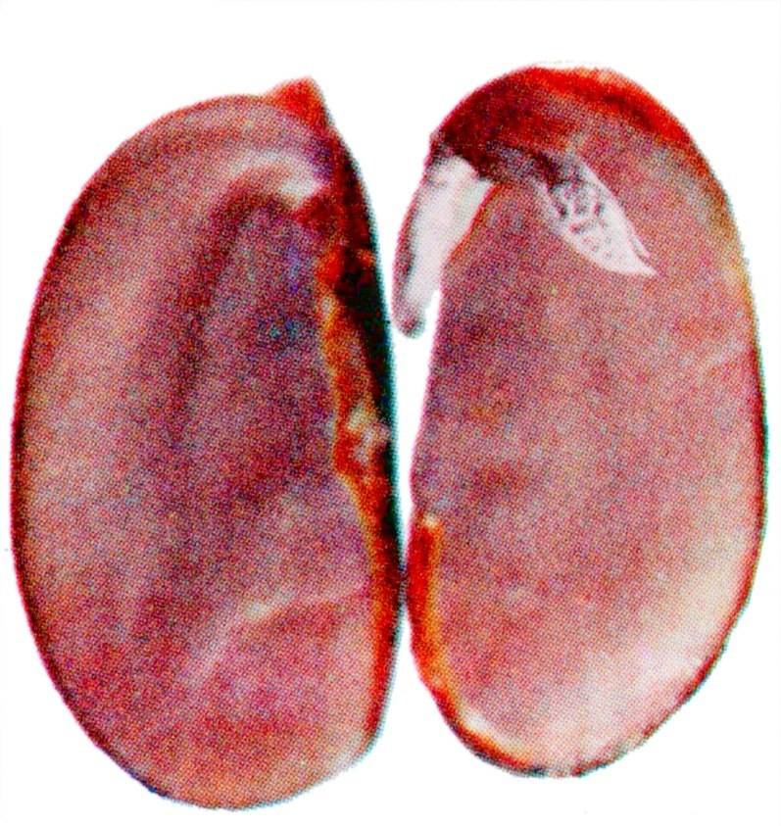
ÔN BÀI CŨ
Hạt gồm: Vỏ, phôi, chất dinh dưỡng dự trữ.
Nêu cấu tạo của hạt?

Slide 3
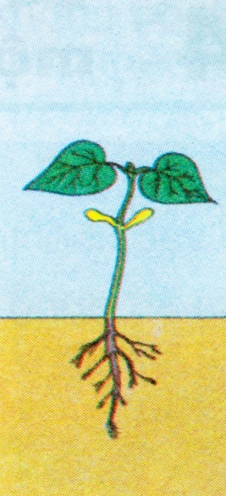
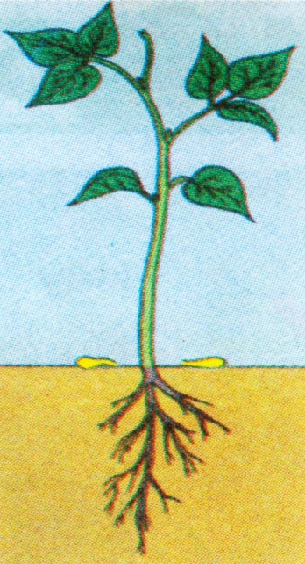
1
2
3
4
5
Nêu quá trình phát triển thành cây của hạt?

Slide 4
1
2
3
4
5
b) Hạt phình lên vì hút nước. Vỏ hạt nứt để rễ mầm nhú ra cắm xuống đất.
a) Xung quanh rễ mầm mọc ra nhiều rễ con
e) Sau vài ngày, rễ mầm mọc nhiều hơn nữa, thân mầm lớn lên, dài ra và chui ra khỏi mặt đất.
c) Hai lá mầm xoè ra. Chồi mầm lớn dần và sinh ra các lá mới.
d) Hai lá mầm teo dần rồi rụng xuống. Cây con bắt đầu đâm chồi, rễ mọc nhiều hơn.

Slide 5
Nêu các điều kiện
nảy mầm của hạt?
Để hạt nảy mầm được:
giống tốt, độ ẩm và nhiệt độ
thích hợp.

Slide 6
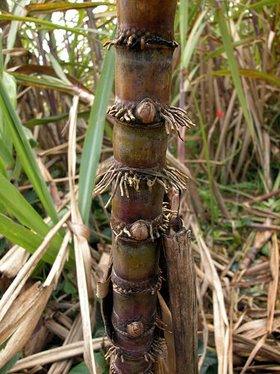
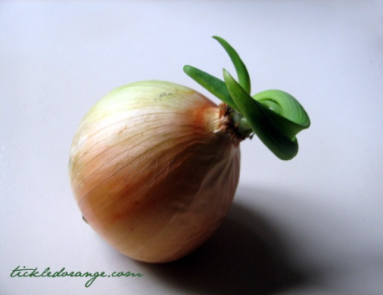
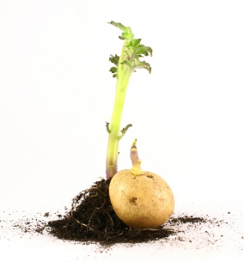
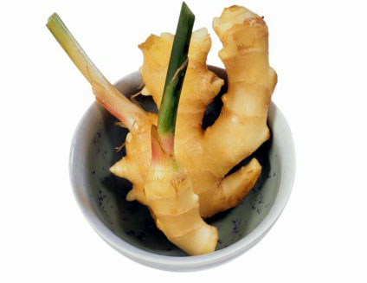
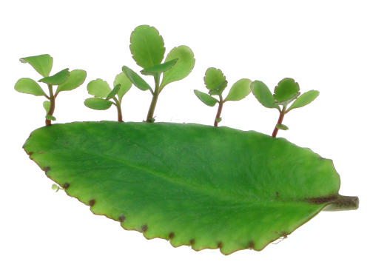
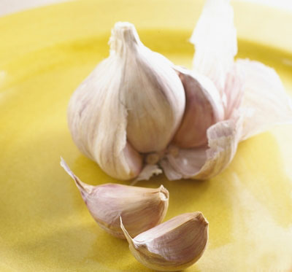
QUAN SÁT VÀ THẢO LUẬN NHÓM TỔ:
Tìm xem chồi (sau này phát triển thành cây con) có thể mọc lên từ vị trí nào của thân cây, củ?

Slide 7
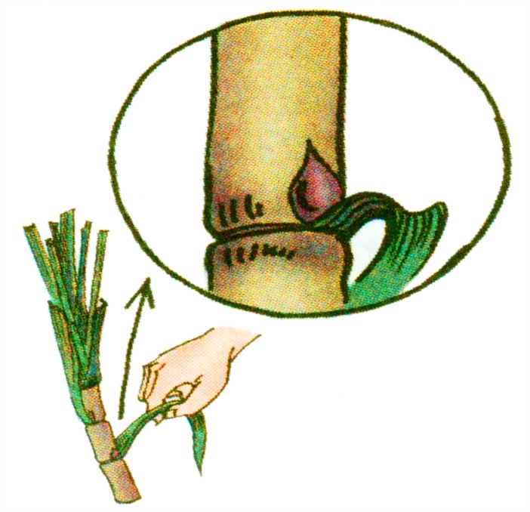
NGỌN MÍA
Chồi mọc ra từ nách lá.

Slide 8
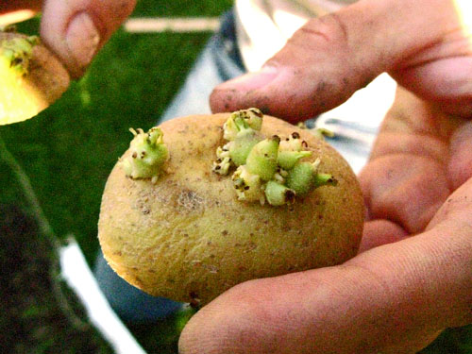
CỦ KHOAI TÂY
Chồi mọc ra ở chỗ lõm trên thân củ.

Slide 9
CÂY SỐNG ĐỜI
Chồi mọc ra từ mép lá.

Slide 10
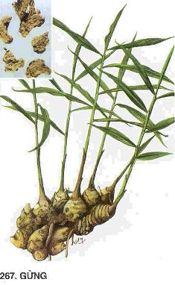
CỦ GỪNG
Chồi mọc ra từ chỗ lõm trên bề mặt củ.

Slide 11
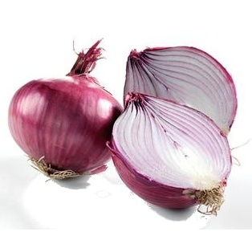
CỦ HÀNH
Chồi mọc ra từ phía đầu của củ.

Slide 12
CỦ TỎI
Chồi mọc ra từ phía đầu các tép tỏi.

Slide 13
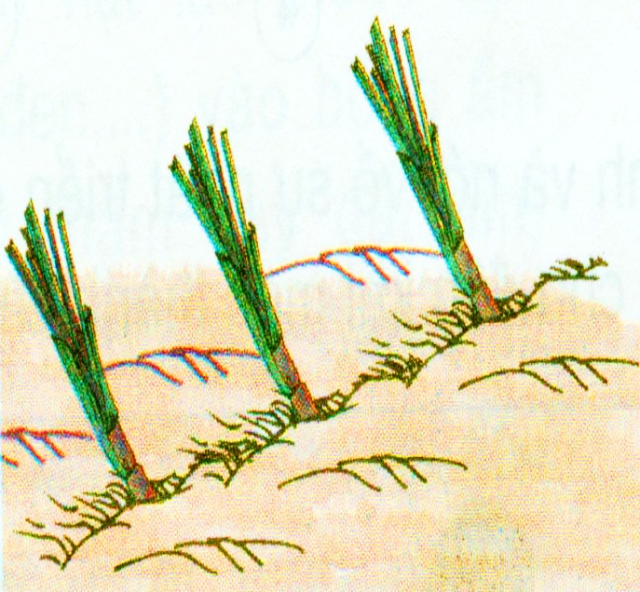
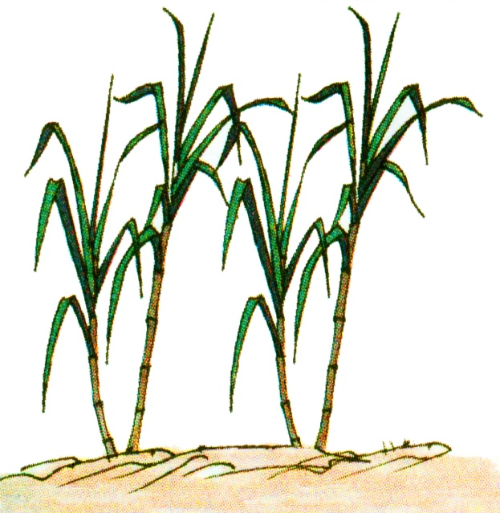
Quan sát các hình minh hoạ sau:
1
2
3
- Tên cây là gì? Vị trí chồi mọc ra từ cây đó?
- Người ta sử dụng phần nào của cây mía để trồng?
- Trồng bằng cách nào?

Slide 14
1
2
3
- Người ta sử dụng phần ngọn của cây mía để trồng.
- Lên luống,đặt ngọn mía nằm dọc trong những rãnh sâu, phủ đất xốp lên trên
- Cây mía đã lớn.

Slide 15
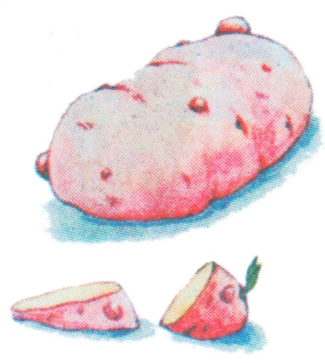
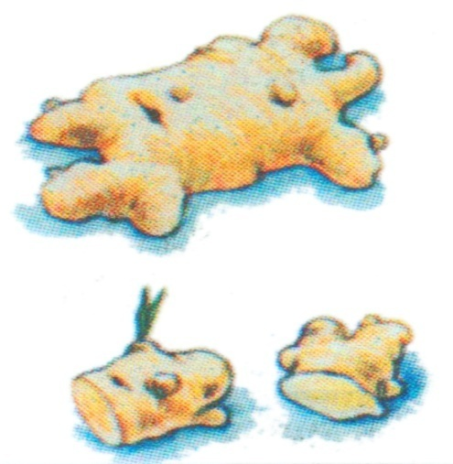
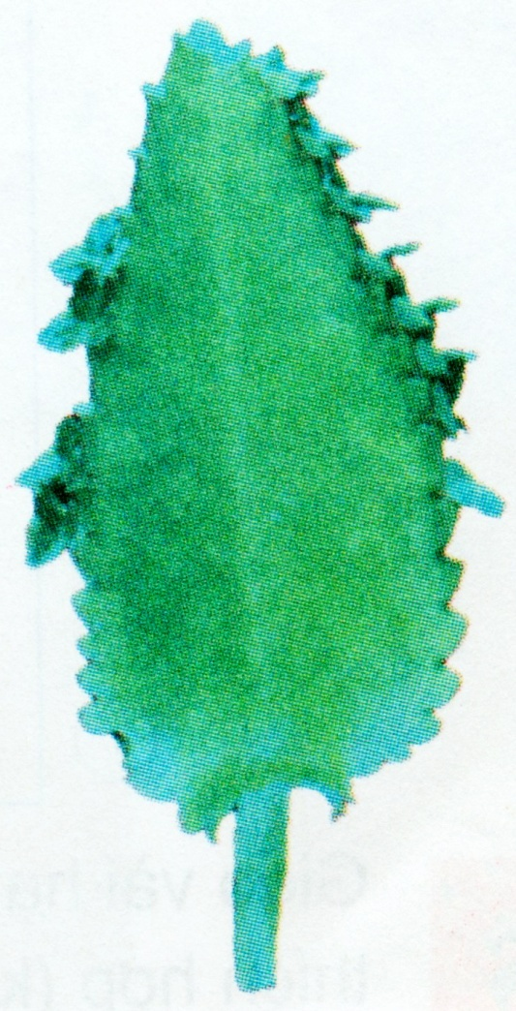
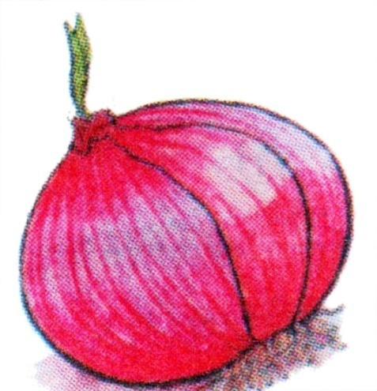
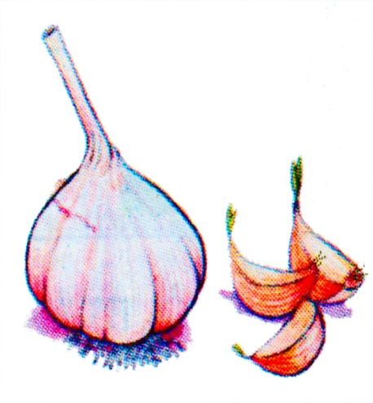
A
Hãy nói
xem chồi
mọc từ
vị trí nào
trên củ
khoai tây,
gừng,
hành,
tỏi, và
lá bỏng?
B
D
C
E

Slide 16
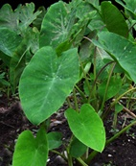
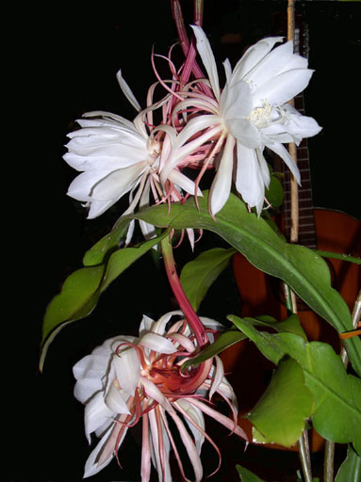
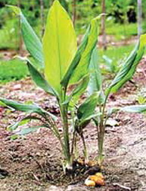
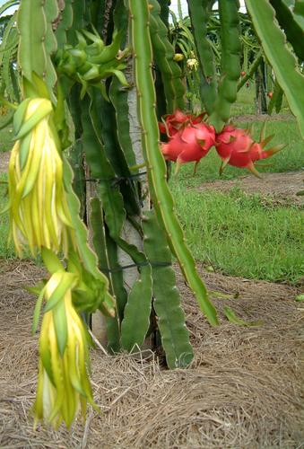
CÂY MÔN
HOA QUỲNH
CÂY NGHỆ
CÂY MÌ
CÂY THANH LONG

Slide 17
Cùng trồng cây!

